Slide 3
Смоленская

Slide 4
Смоленская область

Slide 5
Смоленская область

Slide 6
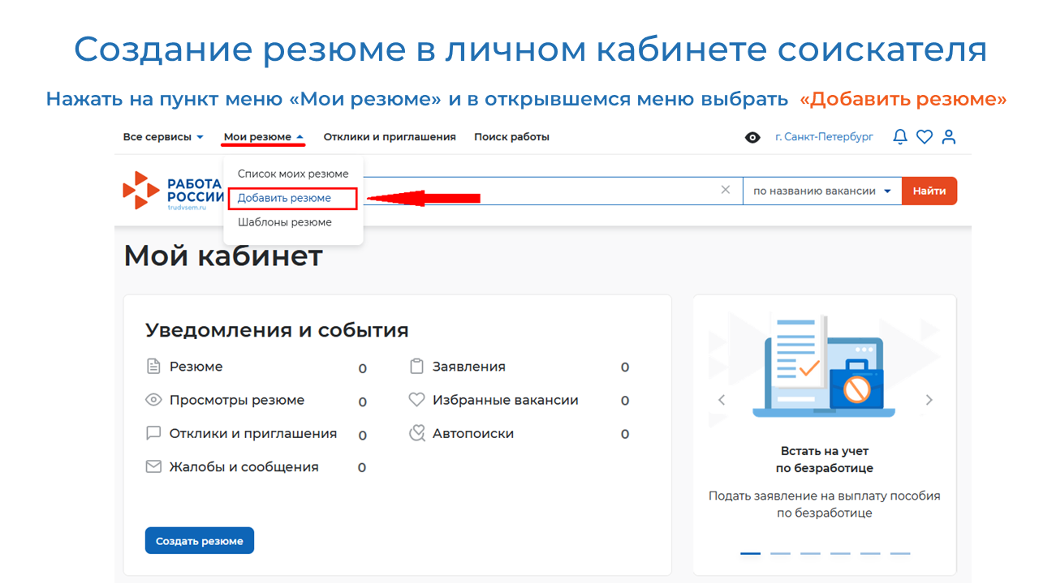
Смоленская обл

Slide 7
В поле желаемая должность указывается должность, на которую претендует гражданин, например: подсобный рабочий
Подсобный рабочий
Подсобный рабочий

Slide 8
Смоленская область

Slide 11
После того, как Вы отправили заполненное резюме, переходим к подаче заявления на содействие в поиске подходящей работы.
В личном кабинете необходимо выбрать пункт меню «Все сервисы»

Slide 13
Смоленская область
Смоленская область

Slide 14
Смоленская область

Slide 16
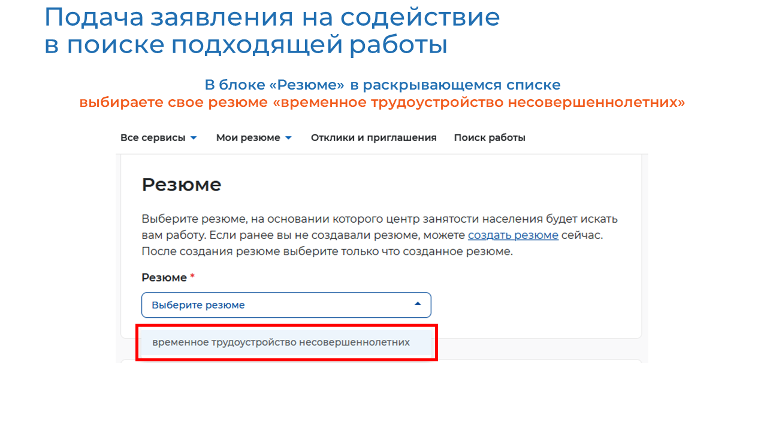
Подсобный рабочий
Подсобный рабочий

Slide 17
Смоленская область
г. Смоленск, Гагарина улица
г. Смоленск, улица Гагарина

Slide 20
Смоленская область
Смоленская область
СОГКУ «Центр занятости населения города С

